Slide 1
Sekcja Teleinformatyki i Cyberbezpieczeństwa

Slide 2
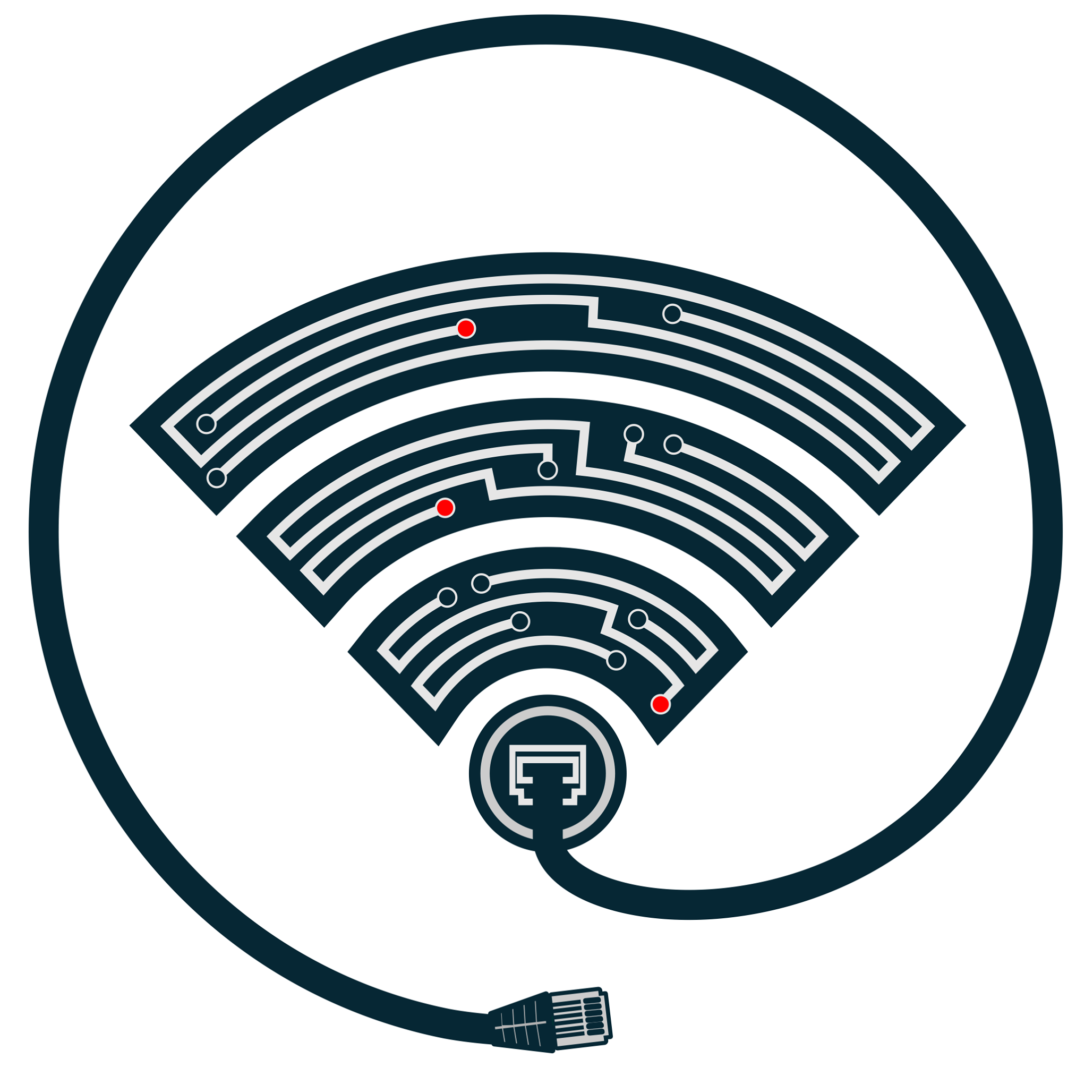
Model Sztucznej Inteligencji Rozpoznający Potencjalny Phishing Na Podstawie Analizy Składni Hiperłącza
Hubert Mąka
Koło Naukowe Telephoners
Wydział Informatyki, Elektroniki i Telekomunikacji AGH
Dr hab. inż. Marek Natkaniec

Slide 3

CZYM JEST PHISHING?
Według gov.pl:
"Phishing to jeden z najpopularniejszych typów ataków opartych o wiadomości e-mail lub SMS. Wykorzystuje inżynierię społeczną, czyli technikę polegającą na tym, że przestępcy internetowi próbują Cię oszukać i spowodować, abyś podjął działanie zgodnie z ich zamierzeniami. "
"Wiadomości phishingowe są tak przygotowywane przez cyberprzestępców, aby wyglądały na autentyczne, ale w rzeczywistości są fałszywe. Mogą próbować skłonić Cię do ujawnienia poufnych informacji, zawierać link do strony internetowej rozprzestrzeniającej szkodliwe oprogramowanie."
Źródło: https://nordvpn.com/pl/blog/co-to-jest-phishing/

Slide 4
PRZECIEŻ TO TYLKO WIADOMOŚĆ CO W NIEJ NIEBEZPIECZNEGO?
Trochę danych:
„W przypadku tych e-maili najczęściej stosowaną techniką były złośliwe adresy URL – 30,5% (wzrost o 144% w porównaniu z rokiem ubiegłym). "
Według nowego raportu Hornetsecurity, który przeanalizował 45 miliardów e-maili wysłanych w 2023 r., phishing pozostaje metodą nr 1 cyberataków stosowaną przez cyberprzestępców.
"3,6% wszystkich e-maili uznano za złośliwe. Na pierwszy rzut oka wydaje się to „dobrą wiadomością”
"Phishing był najczęstszą metodą ataku za pośrednictwem poczty e-mail, stanowiącą 43,3% ataków "
"Ale jeśli weźmie się pod uwagę, że wciąż mówimy o 1,6 miliarda e-maili, które narażają organizacje na ryzyko, to w rzeczywistości jest to straszna wiadomość”

Slide 5
MOŻE W POLSCE JEST BEZPIECZNIEJ?
"Z najnowszego raportu CERT Orange Polska wynika, że w ubiegłym roku systemy bezpieczeństwa operatora zablokowały ponad 360 tys. fałszywych stron internetowych, co oznacza aż trzykrotny wzrost r/r. W linki prowadzące do takich stron, stworzonych przez oszustów, kliknęło ok. 5,5 mln Polaków."

Slide 6

CZŁOWIEK - NAJSŁABSZE OGNIWO
Phishing jest wycelowany w największą słabość każego systemu - człowieka
"Najsłabszy element systemu definiuje jego bezpieczeństwo."

Slide 7
JAK WYKRYWAĆ?
Metody Heurystyczne
DNS-Based (nie tylko) Blacklist (Google Safe Browsing API)
White-List
Rankingi
Uczenie Maszynowe
Hybrydowe

Slide 8
SKĄD DANE?
ISCX-URL2016 – University of New Brunswick
PhishTank
Rankingi Najpopularniejszych Stron

Slide 9
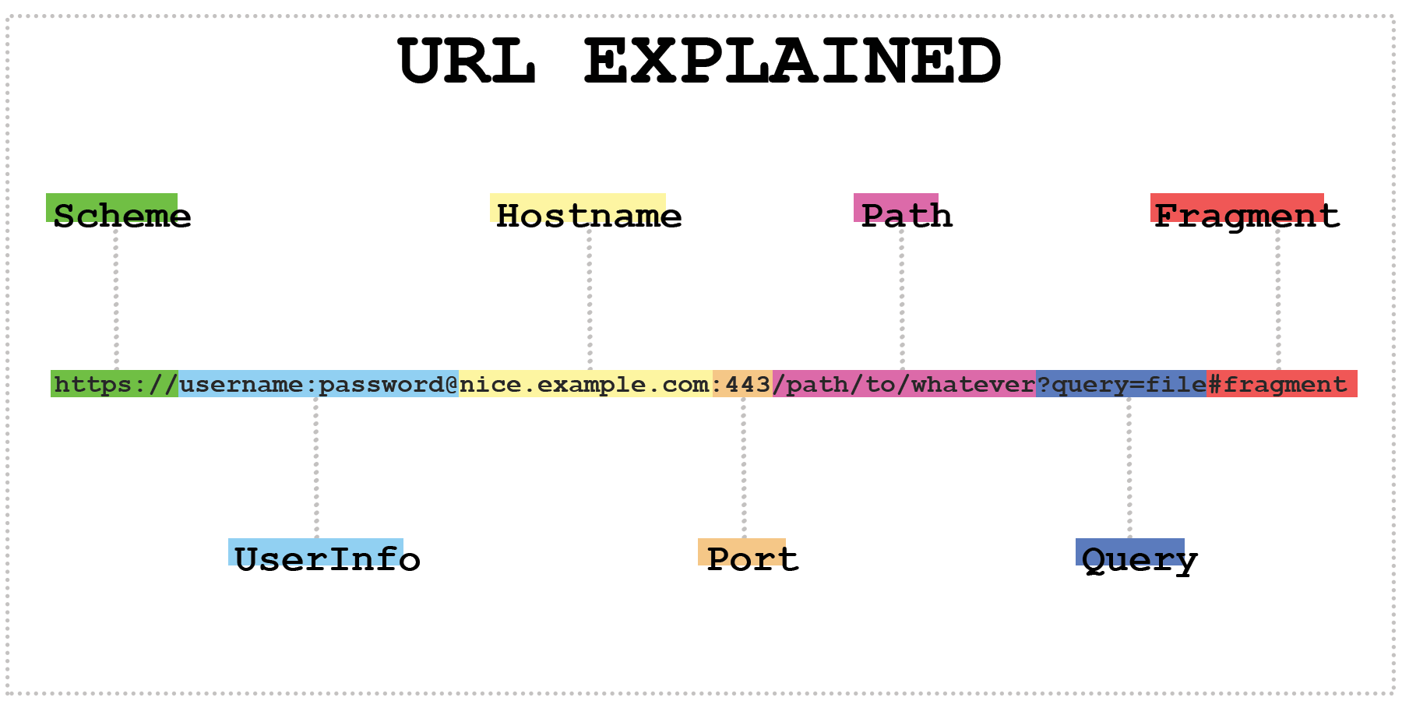
WYODRĘBNIONE CECHY:
Długość URL
Adres IP
Czy dłuższy od średniej
Występowanie znaków
Czy użyty protokół to HTTPS
Pewne odchylenia od typowego schematu URL
Liczba cyfr w URL
Liczba liter w URL
Głębokość ścieżki plików
Ilość kropek w domenie (głębokość domeny)
Długość domeny
URL skrócony
Posiadanie prefixu www.
Liczba słów w domenie
Źródło: https://ittavern.com/url-explained-the-fundamentals/

Slide 10
WYBRANE METODY KLASYFIKACJI:
 | RF | ExtT | LR | SVM | MLP | KNN | GB
Acc | 91.33% | 89.68% | 83.22% | 82.20% | 90.42% | 90.95% | 65.11%
Prec* | 93.45% | 94.99% | 93.84% | 95.20% | 93.11% | 93.66% | 96.70%
Rec* | 88.59% | 83.43% | 70.53% | 67.24% | 86.97% | 87.54% | 30.16%
Random Forest
Extra Trees
Logistic Regression
Support Vector Machines
Multilayer Perceptron
K-Nearest Neighbors
Gradient Boosting
*Prec i Rec obliczone dla klasy 1

Slide 11
PARAMETRY MODELU RF:
Dla random state: 41
Liczba drzew: 21
Maksymalna głębokość: 20

Slide 12
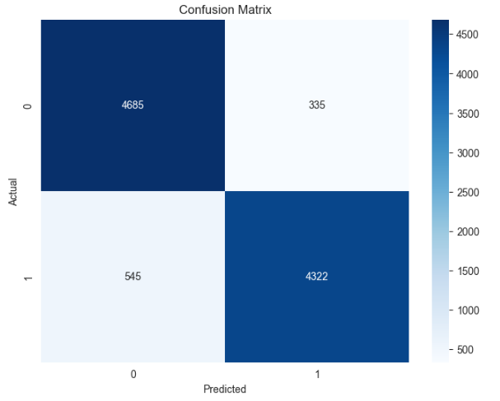
TABLICA POMYŁEK RF:

Slide 13
PREZENTACJA DZIAŁANIA MODELU

Slide 14
ŹRÓDŁA:
Buber, E., Demir, Ö., & Sahingoz, O. K. (2017). Feature selections for the machine learning based detection of phishing websites. In 2017 International Artificial Intelligence and Data Processing Symposium (IDAP). IEEE.
Mohammad, R. M., Thabtah, F., & McCluskey, L. (2012). An assessment of features related to phishing websites using an automated technique. In 2012 International Conference. IEEE.
Reyes-Dorta, N., Caballero-Gil, P. & Rosa-Remedios, C. Detection of malicious URLs using machine learning. Wireless Netw (2024). Springer. https://doi.org/10.1007/s11276-024-03700-w
https://www.hornetsecurity.com/en/cyber-security-report/
https://cert.orange.pl/

Slide 15
DZIĘKUJĘ ZA UWAGĘ

